Slide 1
The derivative of beam lifetime on time
加速器中心物理组
付泓瑾

Slide 2
一.概念简述
1.怎么定义束流寿命？
当前时刻粒子数改变速率和粒子数的比值 $\frac{1}{τ}=−\frac{1}{N}\frac{dN}{dt}=−\frac{α}{N}$
2.怎么定义一个效应决定的束流寿命成分？
该效应产生的粒子数改变速率与当前粒子数的比值 $\frac{1}{τ_{i}}=−\frac{1}{N}α_{i}$
下标i标记第i项效应，$α_{i}<0$由该效应的物理过程决定，${α=\sum{α}}_{i}$， $\frac{1}{τ}=\sum{\frac{1}{τ_{i}}}$
$\frac{dτ_{i}}{dt}=\frac{N}{α_{i}^{2}}\frac{dα_{i}}{dt}−\frac{α}{α_{i}}=−τ_{i}\left(\frac{1}{α_{i}}\frac{dα_{i}}{dt}\right)−\frac{α}{α_{i}}=−τ_{i}\left(\frac{1}{α_{i}}\frac{dα_{i}}{dt}\right)−\frac{τ_{i}}{τ}=τ_{i}(−\frac{1}{α_{i}}\frac{dα_{i}}{dt}−\frac{1}{τ})$
固定填充束团数，
托歇克束损 $α_{t}∝−N^{2}(1+kP^{2})$，真空束损: $α_{t}∝−N(pN+q)$

Slide 3
只考虑真空和托歇克寿命，参数中只有粒子数和极化度依赖于时间（基于线性模型）
$α_{t}=−A{N(t)}^{2}(1+k{P(t)}^{2})$ ; $α_{v}=−BN(t)(pN(t)+q)$
$⇒ \frac{dα_{t}}{dt}=−2AN\left(t\right)[1+k{P\left(t\right)}^{2}]α−2A{N\left(t\right)}^{2}kP(t)(P_{eq}−P(t))$
$\frac{{dα}_{v}}{dt}=−Bα\left(pN\left(t\right)+q\right)−BN\left(t\right)pα=−2BN\left(t\right)pα−Bαq$
$\frac{dτ_{t}}{dt}=\frac{{2τ}_{t}}{τ}−τ_{t}\frac{kP\left(t\right)\left(P_{eq}−P\left(t\right)\right)}{1+k{P\left(t\right)}^{2}}−\frac{τ_{t}}{τ}=\frac{τ_{t}}{τ}(1−\frac{kP\left(t\right)\left(P_{eq}−P\left(t\right)\right)τ(t)}{1+k{P\left(t\right)}^{2}})$
$\frac{dτ_{v}}{dt}=\frac{−(2Np+q)ατ_{v}}{pN^{2}+qN}−\frac{τ_{v}}{τ}=\frac{τ_{v}}{τ}\frac{pN}{pN+q}=\frac{τ_{v}}{τ}(1−\frac{q}{pN+q})$
而总的束流寿命随时间的导数为 $\frac{dτ}{dt}=\sum{{(\frac{τ}{τ_{i}})}^{2}\frac{dτ}{dt}}$
$\frac{dτ}{dt}=\frac{τ}{τ_{t}}\left(1−\frac{kP\left(t\right)\left(P_{eq}−P\left(t\right)\right)}{1+k{P\left(t\right)}^{2}}τ\right)+\frac{τ}{τ_{v}}(1−\frac{q}{pN+q})$ （注意$α,k<0$但p,q>0）

Slide 4
考虑两个极端情形的极化束流，
(1) $τ_{t}≪τ_{v}$, $τ_{t} ≈τ$, $\frac{dτ}{dt}≈1−\frac{kP\left(t\right)\left(P_{eq}−P\left(t\right)\right)τ\left(t\right)}{1+k{P\left(t\right)}^{2}}≥$1,
t=0时$\frac{dτ}{dt}≈1$,
其实第二项也不大，加上前面本来有个寿命比值系数，如果不能严格满足极端条件，最后导数不见得明显比1大
(2) $τ_{t}≫τ_{v}$, $τ_{v} ≈τ$, $\frac{dτ}{dt}≈\frac{pN}{pN+q}<1$, 而且如果$pN≪q$, $\frac{dτ}{dt}≈\frac{pN}{q}≪1$
对于非极化束流，可令k=0，
$\frac{dτ}{dt}=\frac{τ}{τ_{t}}+\frac{τ}{τ_{v}}\left(1−\frac{q}{pN+q}\right)=1−\frac{q}{pN+q}\frac{τ}{τ_{v}}=1−\frac{q}{pN+q}\frac{τ_{t}}{τ_{v}+τ_{t}}<1$

Slide 5
二.Lee论文观点
Lee认为对于Pohang光源，真空寿命远长于托歇克寿命，束流足够稳定，导致束流随时间变化的因素只有粒子数（流强）和极化度，给出托歇克寿命的关系式，没有给出真空寿命的关系式
对于非极化束流， $\frac{dτ}{dt}≅1−2\frac{τ_{t}}{τ_{v}}<1$，初始时刻斜率为1
对于极化束流，$\frac{dτ_{tp}}{dt}≅1+\frac{β^{2}P_{0}^{2}}{α}(1−e^{−\frac{t}{T}})[1−\left(1−2\frac{t+τ_{t0}}{T}\right)]>1$

Slide 6
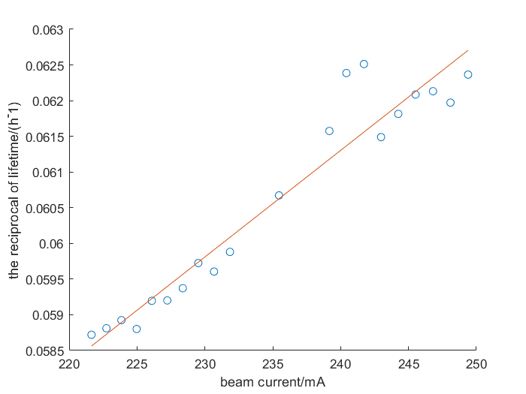
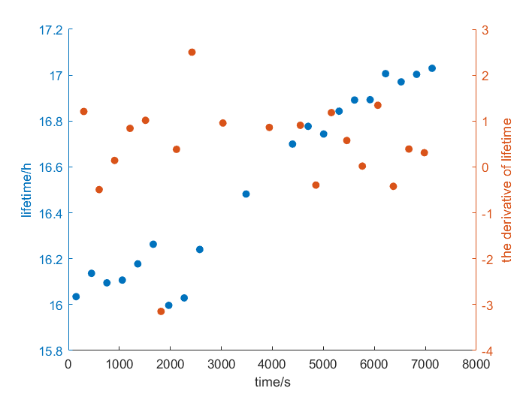
三.BEPCⅡ数据分析
若干流强点拟合一个束流寿命，有限差分代微分
1.2023年7月18日8:00-9:30,每300个点计算一个束流
k | b
0.000153 | 0.0246

Slide 7
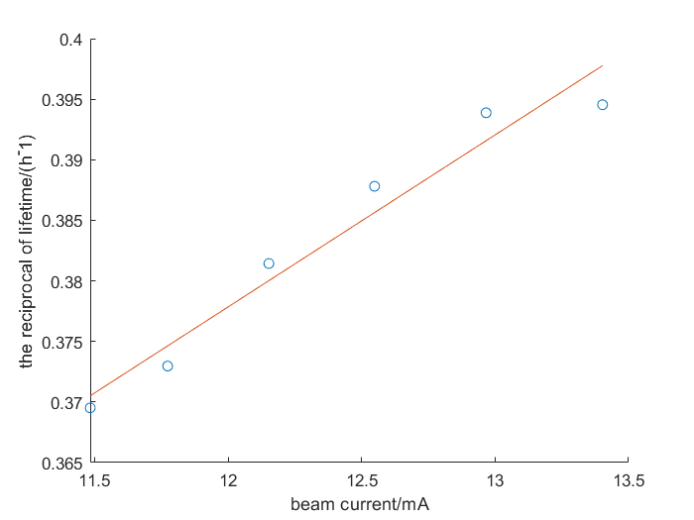
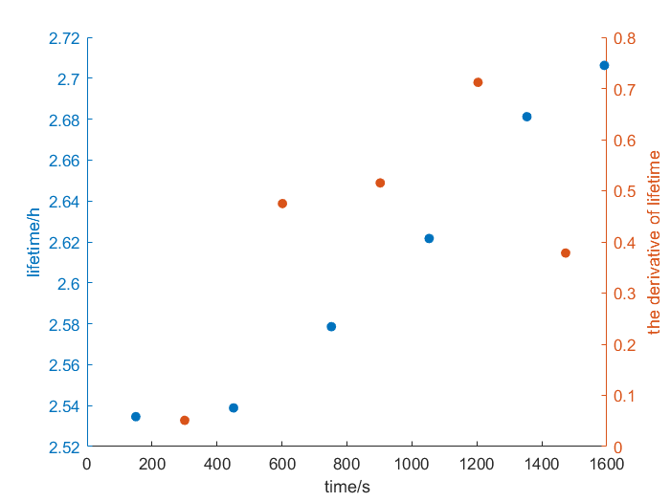
2. 2023年7月18日17:30-18:00
每300个点计算一个束流
k | b
0.0142 | 0.207

Slide 8
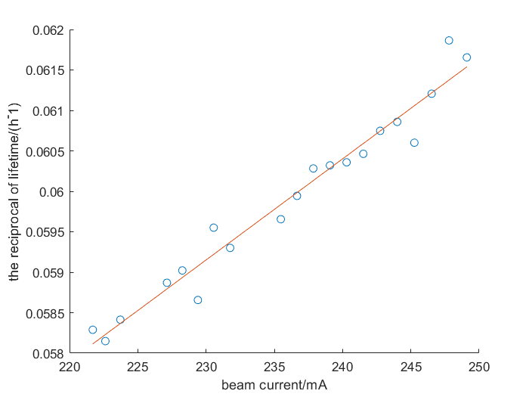
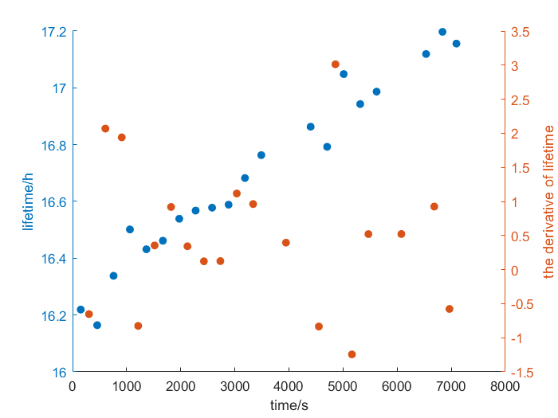
2023年7月25日18:00
每300个点计算一个束流
k | b
0.000125 | 0.0304

Slide 9
较长时间计算一个束流寿命，
有的束流寿命波动较大，没法利用这个计算
没有看到导数从1开始增加的情况，说明一些条件不满足：稳定性，托歇克寿命占绝对主导，极化建立等

